Slide 1





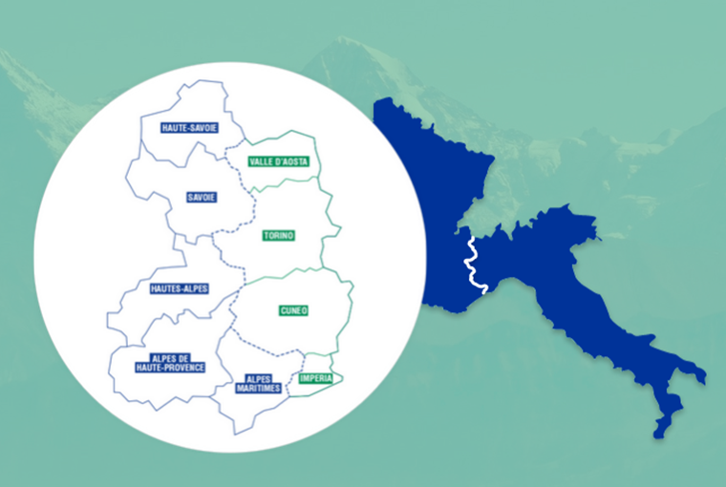



Vers la sélection de colonies plus résistantes
au varroa : le projet Melior’api
Verso la selezione di colonie più resistenti
alla varroa: il progetto Melior'api
Pelleautier : 11 janvier/gennaio 2024
Restitution finale / Incontro divulgativo finale

Slide 2



Trois programmes pour mieux
contrôler varroa
Une suite de programmes pour mieux contrôler la charge en varroa
Gérer Varroa par le
contrôle du couvain
Maîtriser le traitement en hiver
contre Varroa
Améliorer la résistance
à Varroa
MELIOR’API : une méthode pour guider le renouvellement du cheptel
à l’échelle de l’exploitation

Slide 3
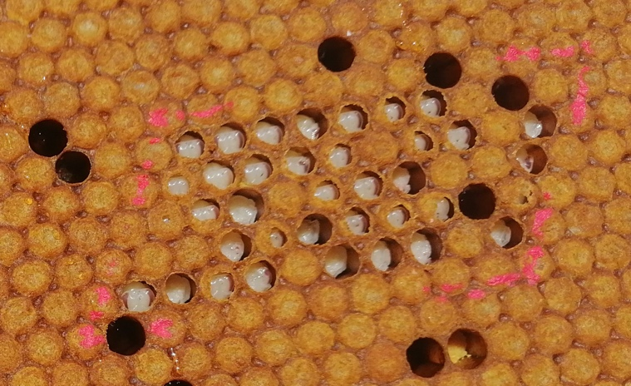
Une suite logique….
Exploration de la résistance au varroa via le comportement hygiénique
Développement d’un outil que les apiculteurs pourront mettre en place sur leurs exploitations
  Amélioration du cheptel à l’échelle de l’exploitation
  Un outil simple : procédure de conduite du rucher + routine de choix

Slide 4
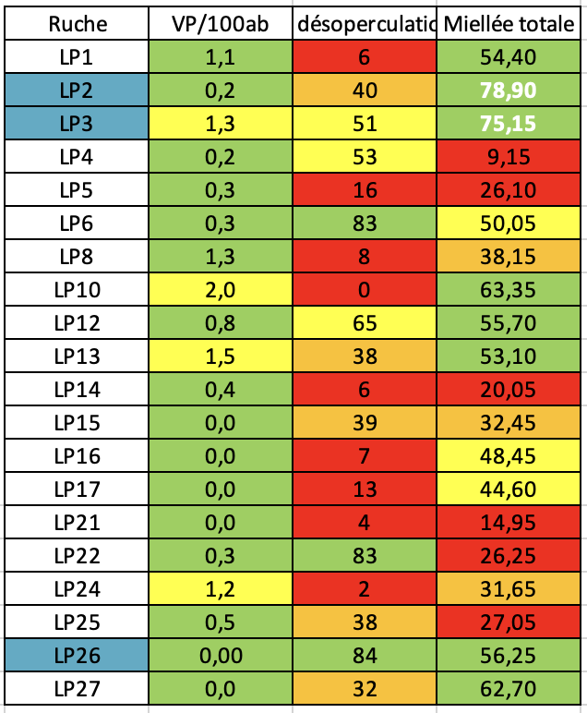
Méthode de choix multicritères
Objectif : Améliorer la résistance des colonies à varroa tout en préservant leur dynamique et leur production

Slide 5
Méthode de choix multicritères
Objectif : Améliorer la résistance des colonies à varroa tout en préservant leur dynamique et leur production
Méthode de classement des colonies
en fonction d’un compromis
entre les critères

Slide 6
Le protocole Melior’api
Deux points clés : Traitement de fin de saison tardif (biotechnique)
            Renouvellement annuel de toutes les reines
            (Différentes modalités de gestion de la voie mâle)
2024
2025
2026
2027
(30 col, ⨢₂₀₂₃) V
Ruches prod
(60, ⨢₂₀₂₃)
(30 col, ⨢₂₀₂₃) C
45 ess
Ruches prod (30, ⨢₂₀₂₅) V
45 ess
Ruches prod (30, ⨢₂₀₂₅) C
45 ess
Ruches prod (30, ⨢₂₀₂₆) V
45 ess
Ruches prod (30, ⨢₂₀₂₆) C
Perf 2024 = E initial
Perf 2025
Perf 2026
8 ruchers (4 en France, 4 en Italie) : renouvellement au printemps (FR) ou été (IT)

Slide 7
Les critères mesurés
Une évaluation multicritères de la performance des colonies
Strucure des populations
(Abeilles, couvain : Coleval)
Production
Charge en varroa
Traduction des critères
en mesures réalisables
par les apiculteurs
Comportement hygiénique
Charge en virus
Autonomie alimentaire
Une application pour guider le choix des meilleurs colonies
  Choix des paramètres qui correspondent à la stratégie de l’exploitation
  Pondérer l’outil multicritères pour l’adapter à l’exploitation

Slide 8
Conditions de mise en place
Enquête technico-économique : bénéfices et contraintes liés à la pratique de cette nouvelle stratégie de renouvellement
    Enquêtes auprès des apiculteurs FR/IT
      Conditions pour gérer le rucher pilote
      Adaptation du fonctionnement de l’exploitation
Formation des apiculteurs
    Réalisation de fiches techniques
    Formation des apiculteurs du projet
    Diffusion de la nouvelle technique

Slide 9
MELIOR’API & ALCOTRA
MELIOR’API : une méthode pour améliorer la résistance au varroa
à l’échelle de l’exploitation
Gérer Varroa par le
contrôle du couvain
Maîtriser le traitement en hiver
contre Varroa
Améliorer la résistance
à Varroa

Slide 10
Merci pour votre attention !
Grazie per l'attenzione !
http://w3.avignon.inra.fr/lavandes/biosp/APIN_ApinvernoFR.html

